Slide 1
Comité de Seguimiento
PATRIMONIO AUTÓNOMO
FINDETER - SENA DIRECCION GENERAL
CO1.PCCNTR.1482420 de 2020.
Mayo 24 de 2023

Slide 2
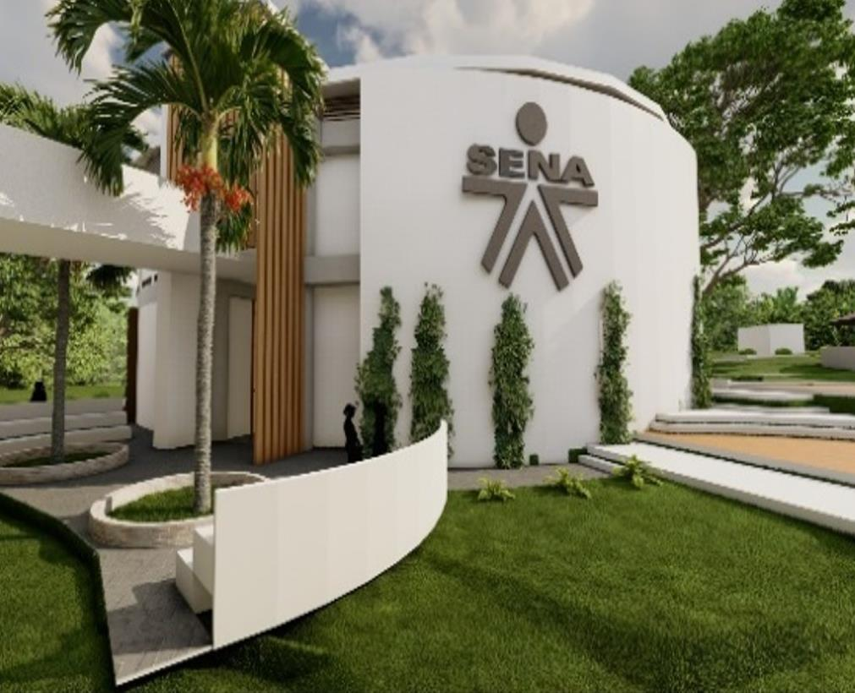
Programa
SENA REFORZAMIENTOS

Slide 3
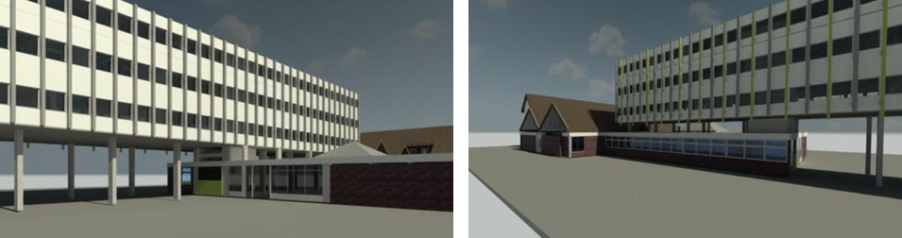
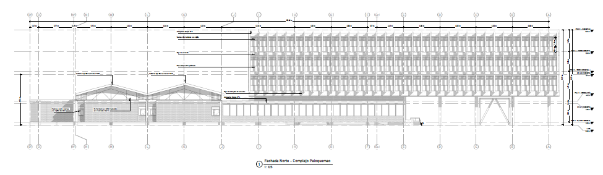
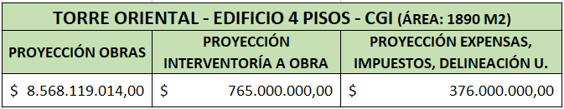
Estado Proyecto Bogotá, Cundinamarca - Etapa 1
CENTRO DE DISEÑO Y METROLOGIA – COMPLEJO PALOQUEMAO – TORRE ORIENTAL
Contratista de Diseño PAF-SENA-C-012-2021 – CONSORCIO W SENA DISEÑOS 2021
Contratista Interventor PAF-SENA-I-058-2020 – CONSORCIO NUEVO MIDDLE
VALOR PROYECTO | FECHA INICIO E1 | FECHA FIN E1 | PORCENTAJES DE AVANCE ETAPA (Corte 21-May-2023)
$ 419.884.492 | 11/08/2021 | 11/06/2023 | Programado | 80.96% | -8.11%
 |  |  | Ejecutado | 72.85%
ALCANCE | AREA PRIORIZADA | AREA DESARROLLADA | USO
TORRE ORIENTAL | 4.805 M2 | - | Centro de Diseño y Metrología - Complejo Paloquemao - Bogotá
Actividades Ejecutadas
Contratos suspendidos a partir del 11-Oct-2022 y hasta el 14-Ago-2023.
La consultoría avanza voluntariamente con la puesta a punto de algunos componentes de la consultoría de la torre oriental.
El 9-May-2023 se llevó a cabo mesa de trabajo con el IDPC, la cual contó con participación del Grupo de Construcciones del SENA. Se compartió por parte del Instituto algunas observaciones de carácter arquitectónico y estructural las cuales serán oportunamente atendidas por la consultoría.
El 12-May-2023 la consultoría radicó en el IDPC las planimetrías del componente arquitectónico incluyendo los últimos ajustes manifestados por el Instituto en reunión del 9-May-2023.
Se programó por parte del SENA nuevamente visita a la Torre Oriental CDM el 25-May-2023. No obstante en este horario no pude brindarse acompañamiento por parte de Findeter.
Se reitera que las proyecciones presupuestales del proyecto, detalladas al final de la presentación, corresponden específicamente al reforzamiento estructural y rehabilitación de áreas del bloque de 4 pisos, donde opera el Centro de Gestión Industrial.
Causas de Atraso.
El atraso, según lo reportado por la interventoría, corresponde totalmente a la tardía entrega de observaciones por parte del IDPC frente al trámite patrimonial.
Gestiones Supervisión
Coordinación de reuniones con Directivos e Instructores de la Torre Oriental, SENA Regional, Grupo de Construcciones y Grupo de Formación Profesional, Fondecun, IDPC, Curadurías.
Seguimiento tramite patrimonial ante el IDPC.
Gestión y programación de reuniones con curadurías urbanas de Bogotá, con el fin de socializar los aspectos relevantes del proyecto de reforzamiento estructural.

Slide 4
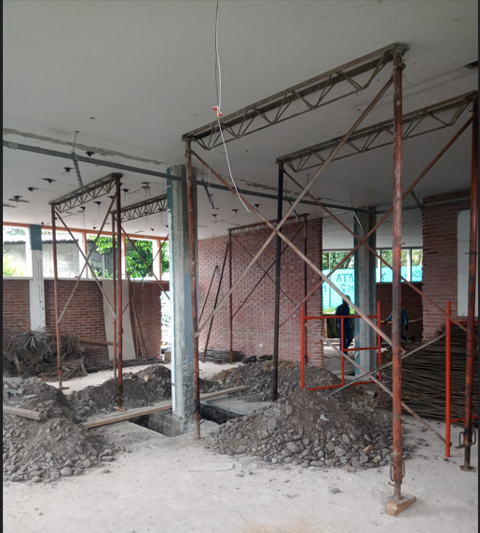
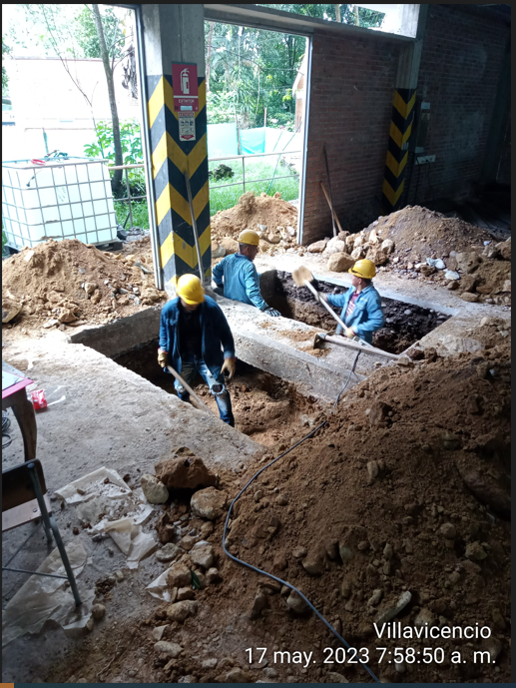
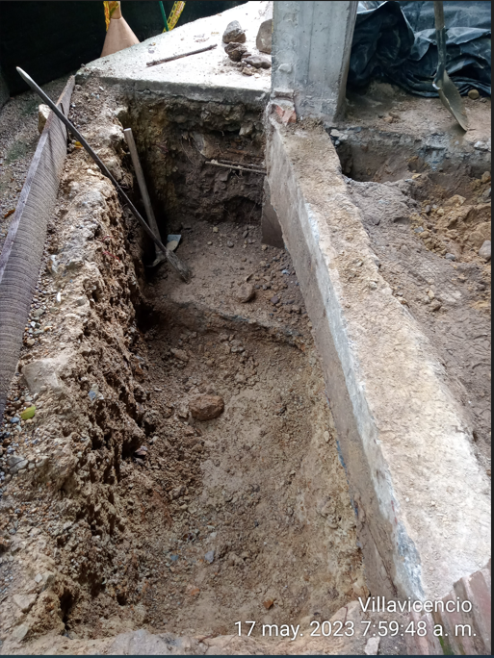
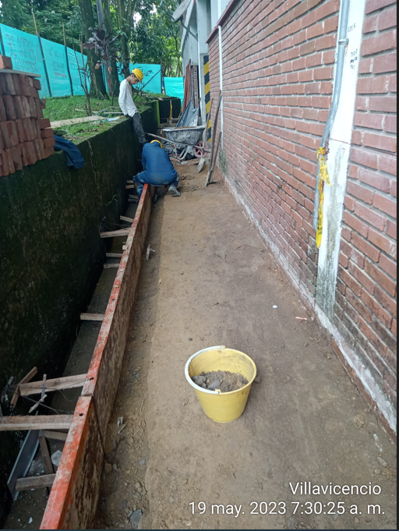
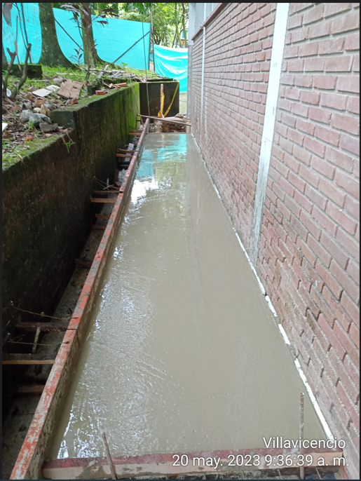
Estado Proyecto Villavicencio, Meta - Etapa 2
CENTRO DE INDUSTRIAS Y SERVICIOS DEL META
Contratista de Obra PAF-SENA-O-102-2022 – SOLUCIONES INTEGRALES UNION SAS
Contratita Interventor PAF-SENA-I-185-2022– CONSORCIO INTER-META
VALOR PROYECTO OBRA | FECHA INICIO E1 | FECHA FIN E1 | PORCENTAJES DE AVANCE (Corte 21-May-2023)
$ 2.136.664.444 | 27/03/2023 | 27/02/2024 | Programado | 13.35% | -5.18%
 |  |  | Ejecutado | 8.17%
ALCANCE | AREA PRIORIZADA | AREA DESARROLLADA | USO
BLOQUE 8 | 1.500 M2 | - | Centro de Industria y Servicios del Meta – Villavicencio
Actividades Ejecutadas.
Componente de revisión de diseños: Pendiente remisión de algunas propuestas y ajustes por parte del contratista de obra a la interventoría.
Componente de obra
Contratista inicia con escarificación de columnas en algunos ejes del edificio.
Apuntalamiento de placa en zonas contiguas a las columnas, actividad bajo responsabilidad del contratista.
Alistado y fundida de andenes perimetrales del bloque 8.
Acopio y retiro de residuos de construcción y demolición.
Según lo informado por contratista e interventoría los días 29 y 30-May-2023 se llevará nuevamente a cabo paro sindical en el Centro de Formación.
El viernes 26-May-2023 se llevará a cabo visita de obra entre contratista e interventoría, con el fin de proponer contingencias para reducir atrasos y nivelar la programación.
Contratista e interventoría avanzan en el análisis de los aspectos recomendados por los instructores del Bloque:
Cambio de especificación de piso en ambientes de formación eléctricos.
Eficiencia de aires acondicionados del segundo piso del bloque.

Slide 5
Estado Proyecto Bogotá, Cundinamarca - Etapa 1
CENTRO DE GESTION INDUSTRIAL – COMPLEJO PALOQUEMAO – TORRE OCCIDENTAL
Contratista de Diseño y Obra PAF-SENA-O-033-2021 – CONSORCIO INGENIERIA ESTRUCTURAL
Contratita Interventor PAF-SENA-I-043-2021– GAVINCO INGENIEROS
VALOR PROYECTO | FECHA INICIO E1 | FECHA FIN E1 | PORCENTAJES DE AVANCE ETAPA CON CORTE AL 21/05/2023
$1.109.049.479 | 11/08/2021 | 09/02/2023 | Programado | 100 % | -5,00 %
 |  |  | Ejecutado | 95 %
ALCANCE | AREA PRIORIZADA | USO
Centro de Diseño y Metrología – Gestión Industrial - Torre Occidental – Complejo Paloquemao | 2.923 M2 | Módulo de: Portería, foso de ascensor, pto fijo y acceso.
Módulo de Laboratorios, aulas y zonas administrativas. |  | Módulo de Laboratorios, aulas y zonas administrativas.
AVANCE COMPONENTES:
Intervención patrimonial: Aprobada, mediante resolución No. 738 del 27 de diciembre de 2022 expedida por el IDPC.
Estructura: Aprobado por interventoría.
Arquitectura: Aprobado por interventoría.
Diseño hidrosanitario -RCI –GAS – Diseño eléctrico: Aprobado por interventoría.
Gestión de servicios públicos: Aprobado por interventoría.
PLAN SST – BIOSEGURIDAD: Aprobado por interventoría.
Coordinación BIM 360: El modelo del diseño de reforzamiento presenta un avance del 100%, las instalaciones eléctricas un avance del 100% y las redes hidrosanitarias presentan un avance del 100%. No obstante el avance está siendo validado por la interventoría.
Plan logístico: El plan logístico del punto fijo y recepción se encuentra aprobado por los Centros de Formación de Diseño, Metrología y Gestión Industrial y fue socializado en mayo, en junio y agosto de 2022. De acuerdo a la ultima reunión realizada en marzo de 2023 el El Centro de formación informó que el desalojo de los activos del SENA ubicados en el punto fijo finalizaría en el mes de abril.
Tramites contractuales: Mediante comité técnico No. 73 y comité fiduciario No. 44 celebrados el 18 de abril de 2023, se dio aprobación a la modificación de los contratos de obra a interventoría.
Presupuesto: El contratista presentó para revisión de la interventoría el componente presupuestal. La interventoría remitió observaciones el día viernes 19 de mayo, se espera que el próximo 26 de mayo el contratista subsane los requerimientos realizados a dicho producto.
Licencia de Reforzamiento: Fue radicada en debida forma ante la curaduría urbana No. 2 el 16 de marzo de 2023. El pasado 20 de abril se recibe informalmente el acta de observaciones por parte de la Curaduría No. 2. Sin embargo, se recibe notificación oficial vía a correo el 11 de mayo de 2023. Se sigue gestionando la reunión ante la Curaduría, con el fin de validar con el profesional a cargo del proceso, la respuesta a las observaciones remitidas por la Curaduría.

Slide 6
Estado Proyecto Caldas, Antioquia - Etapa 2
CENTRO DE RECURSOS NATURALES RENOVABLES
Contratista de Obra PAF-SENA-O-017-2021 – EBISU SAS
Contratita Interventor PAF SENA-I-024-2021 – INGENIERÍA MASTER SAS
VALOR PROYECTO $ 6.726.772.791,00 | FECHA INICIO | FECHA FIN | PORCENTAJES DE AVANCE ETAPA
ETAPA 1: $ 360.974.764,00 | 15/06/2021 | 15/12/2021 | Programado (Edificio 16.2) | 84,09% | 0,00%
 |  |  | Ejecutado | 84.09%
ETAPA 2: $ 6.787.359.337,06 | 06/04/2022 | 17/07/2023 | Programado (General) | 33,52% | 0,00%
 |  |  | Ejecutado | 33.52%
ALCANCE BLOQUE | AREA PRIORIZADA | AREA DESARROLLADA | USO
16.1. 16.2 42 66.1 66.2 | 1387,31 M2 1358,58 M2 256,69 M2 263,41 M2 121,56 M2 | CENTRO DE RECURSOS NATURALES RENOVABLES LA SALADA, CALDAS, ANTIOQUIA. TOTAL 3887,75 M2 | EDIFICIO CENTRAL 16.1. EDIFICIO CENTRAL 16.2 TALLER AUTOMATIZACIÓN TALLER LÁCTEOS 66.1. TALLER LÁCTEOS 66.2. | BLOQUE 16.1. Fecha de entrega 01 de abril de 2023. BLOQUE 42 Fecha de entrega 01 de abril de 2023. BLOQUE 66.1 y 66.,2. Fecha de entrega 01 de abril de 2023.
ACCIONES INMEDIATAS A IMPLEMENTAR. Conforme a modificación contractual de fecha (16/05/2023) prórroga sin adición al contrato de obra y prórroga y adición al contrato de interventoría. COMO ACCIONES DE GESTIÓN Y DEBIDA DILIGENCIA DE LA SUPERVISIÓN DELEGADA SE TIENEN: 1. Apremio No 1 contrato de interventoría, se rinden descargos y esta en valoración juridica para elaboración de concepto de la supervisión (ratificación). 2. Aplicación apremio No 2 , se notifica al contratista de obra por parte de BBVA de la aplicación del apremio para presentar descargos. 3. Otrosíes suscritos Nos 3 para obra y No 2 para interventoría, suscritos por las partes y en proceso de actualización de pólizas. 4. Otrosíes Nos 4 para obra y No 3 para interventoría en revisión para suscripción . 5. Mesas de trabajo para análisis, validación, justificación y recomendación de solicitudes de modificación contractual, se iniciaron el día 23/05/2023. 6. Se desarrolla reunión de actualización e información y estado general de los contratos derivados a la subdirección de la sede y equipo primario SENA

Slide 7
Estado Proyecto Caldas, Antioquia - Etapa 2
CENTRO DE RECURSOS NATURALES RENOVABLES
Contratista de Obra PAF-SENA-O-017-2021 – EBISU SAS
Contratita Interventor PAF SENA-I-024-2021 – INGENIERÍA MASTER SAS
EDIFICIO CENTRAL
EDIFICIO 16.1 Y EDIFICIO 16.2

Slide 8
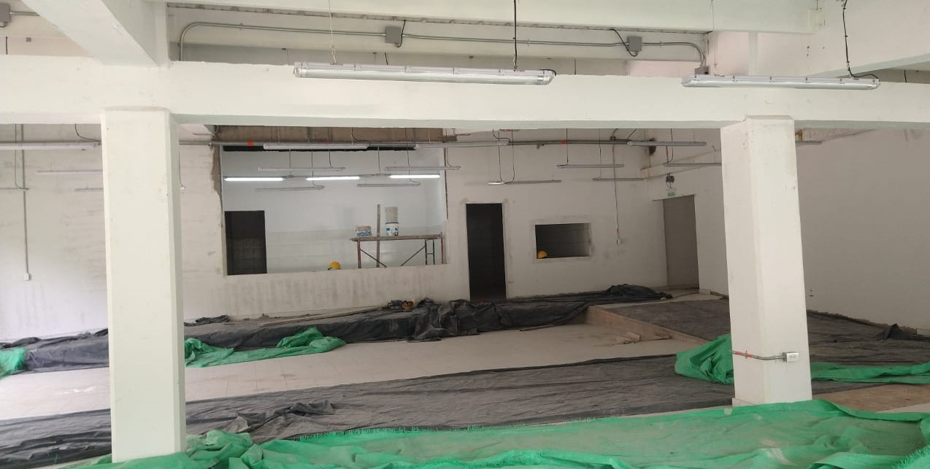
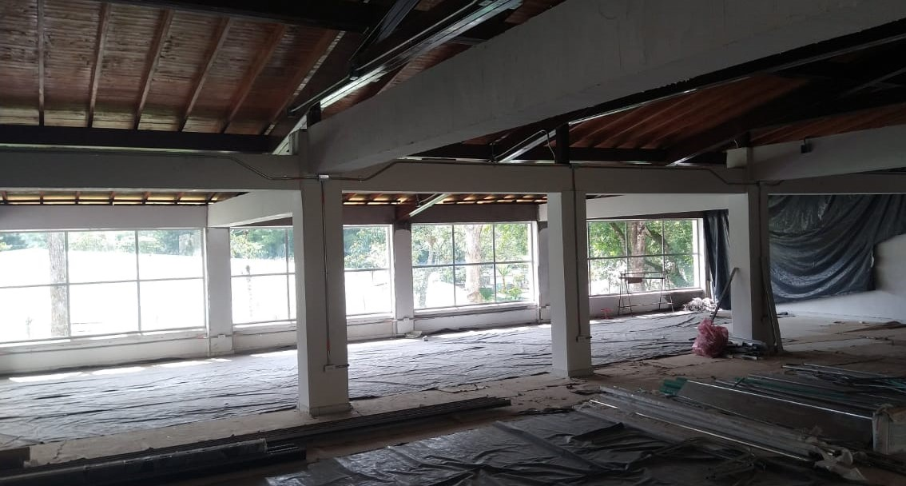
Estado Proyecto Caldas, Antioquia - Etapa 2
CENTRO DE RECURSOS NATURALES RENOVABLES
Contratista de Obra PAF-SENA-O-017-2021 – EBISU SAS
Contratita Interventor PAF SENA-I-024-2021 – INGENIERÍA MASTER SAS
EDIFICIO 16.1.
Actividades de pañete, revoque, estuco y pintura, redes eléctricas y redes hidrosanitarias, enchapes de piso.
VISTA AÉREA GENERAL DE LA INTERVENCIÓN DE REFORZAMIENTO ESTRUCTURAL EDIFICIO 16.1.

Slide 9
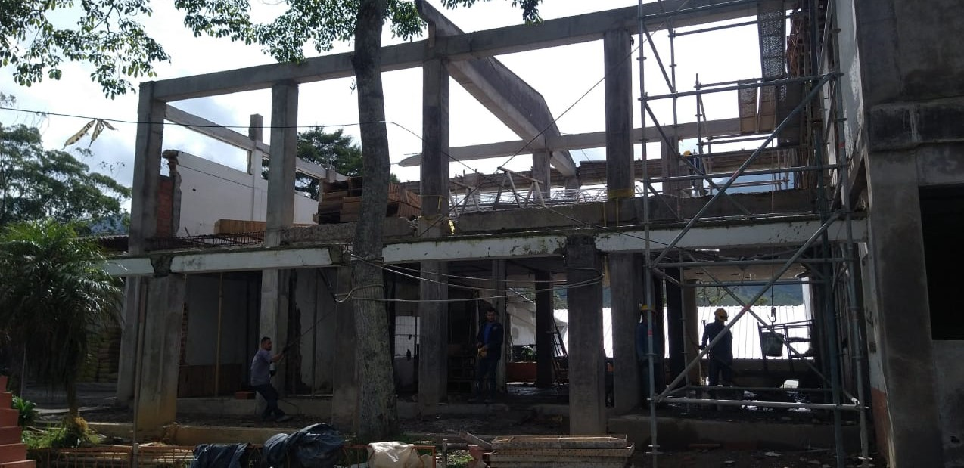
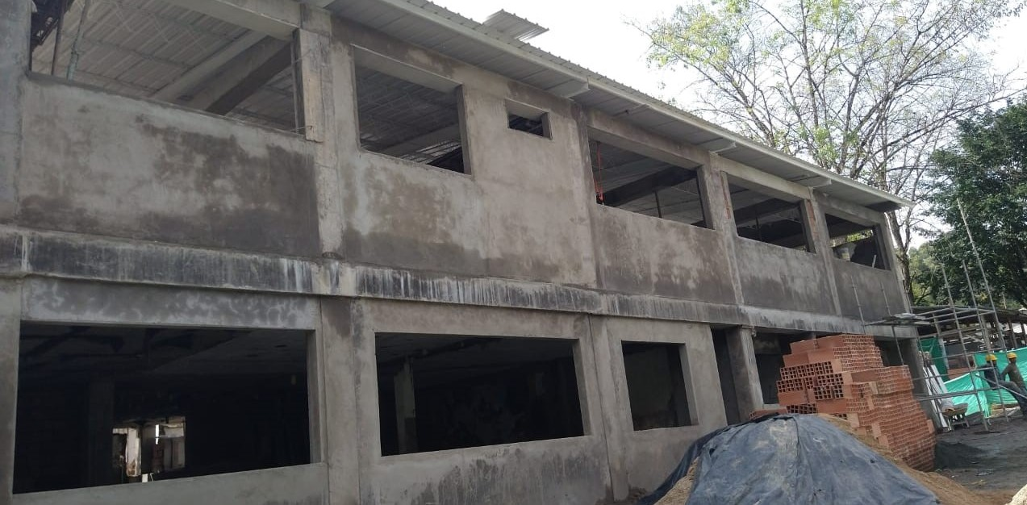
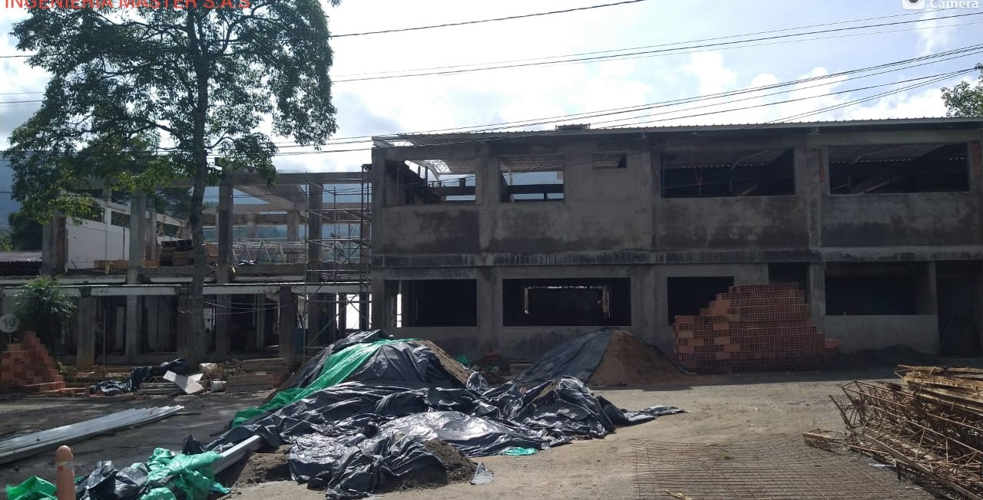
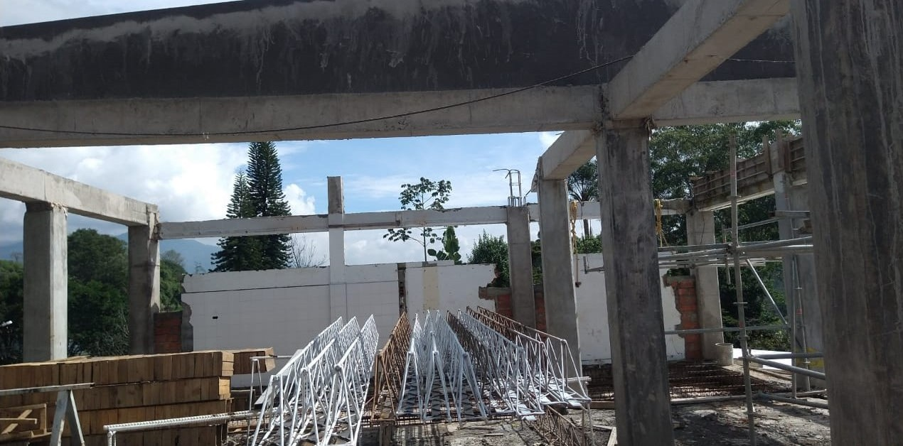
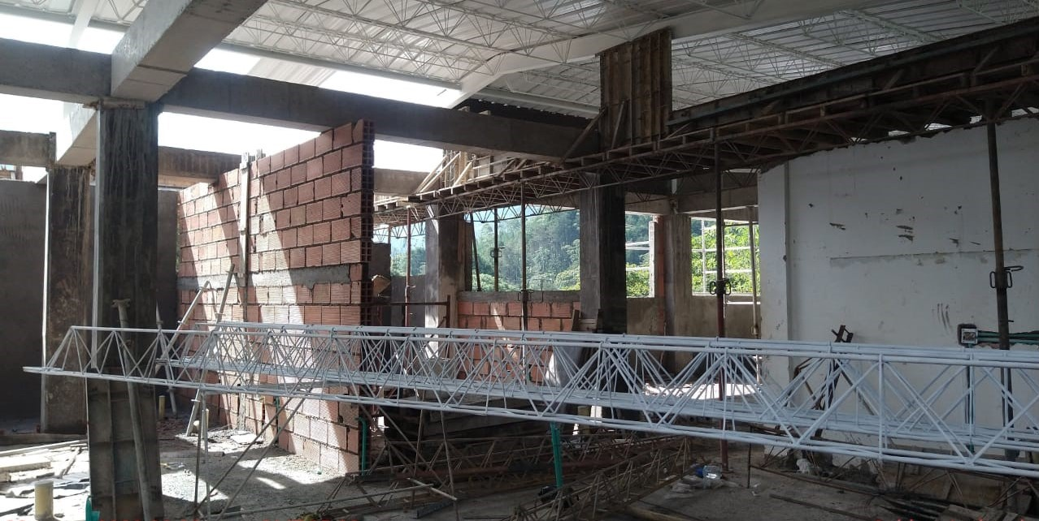
Estado Proyecto Caldas, Antioquia - Etapa 2
CENTRO DE RECURSOS NATURALES RENOVABLES
Contratista de Obra PAF-SENA-O-017-2021 – EBISU SAS
Contratita Interventor PAF SENA-I-024-2021 – INGENIERÍA MASTER SAS
EDIFICIO 16.2.
Instalación de formaleta para vaciado de vigas aéreas, demolición de torta inferior bajo placa, nivelación y compactación, mampostería, revoque,
Izaje de vigas IP estructura de cubierta, mantenimiento estructura de cubierta, instalación de cubierta UPVC.
VISTA AÉREA GENERAL DE LA INTERVENCIÓN DE REFORZAMIENTO ESTRUCTURAL EDIFICIO 16.1.

Slide 10
Estado Proyecto Caldas, Antioquia - Etapa 2
CENTRO DE RECURSOS NATURALES RENOVABLES
Contratista de Obra PAF-SENA-O-017-2021 – EBISU SAS
Contratita Interventor PAF SENA-I-024-2021 – INGENIERÍA MASTER SAS
TALLER DE CARPINTERÍA
EDIFICIO 42.

Slide 11
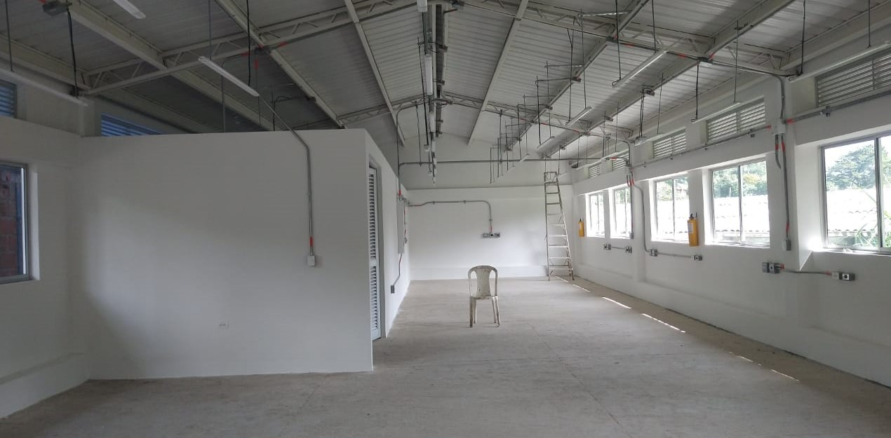
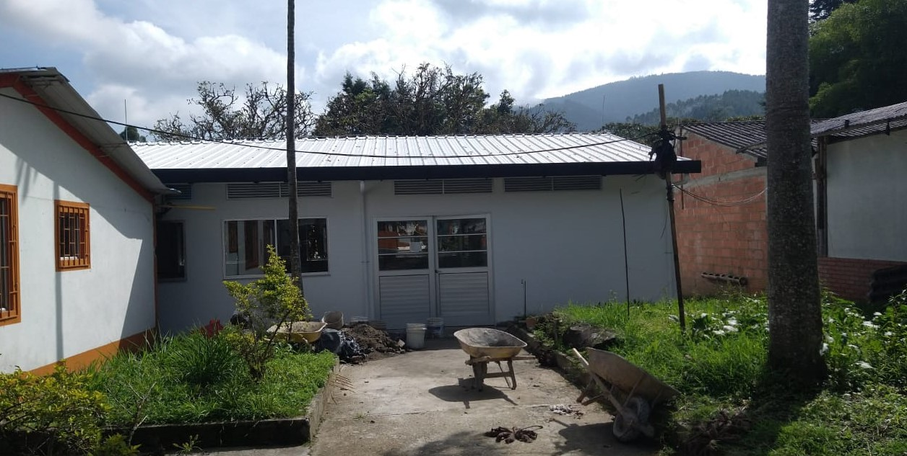
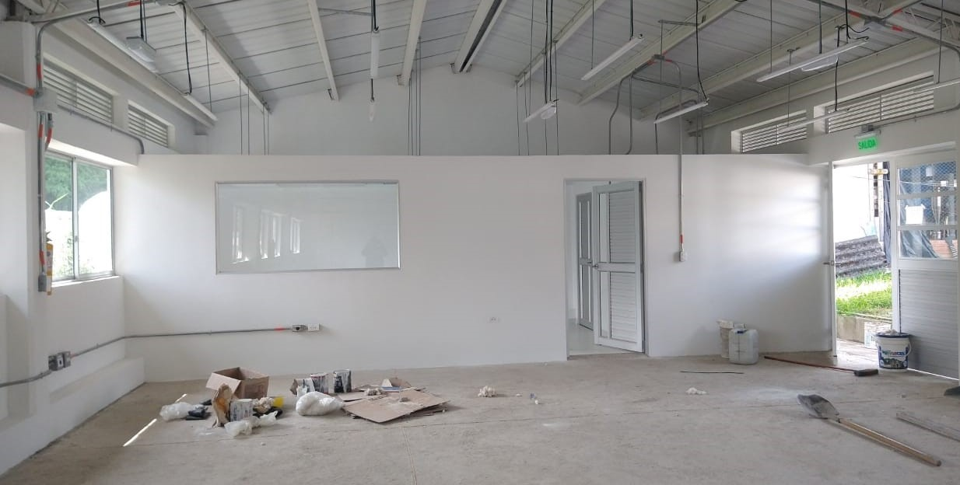
Estado Proyecto Caldas, Antioquia - Etapa 2
CENTRO DE RECURSOS NATURALES RENOVABLES
Contratista de Obra PAF-SENA-O-017-2021 – EBISU SAS
Contratista Interventor PAF SENA-I-024-2021 – INGENIERÍA MASTER SAS
EDIFICIO 42. Urbanismo (rampa PMR) circulaciones perimetrales, limpieza general.
VISTA GENERAL INTERVENCIÓN DE REFORZAMIENTO ESTRUCTURAL EDIFICIO 42 Y URBANISMO.

Slide 12
Estado Proyecto Caldas, Antioquia - Etapa 2
CENTRO DE RECURSOS NATURALES RENOVABLES
Contratista de Obra PAF-SENA-O-017-2021 – EBISU SAS
Contratita Interventor PAF SENA-I-024-2021 – INGENIERÍA MASTER SAS
TALLER DE LÁCTEOS
EDIFICIO 66.1 Y EDIFICIO 66.2

Slide 13
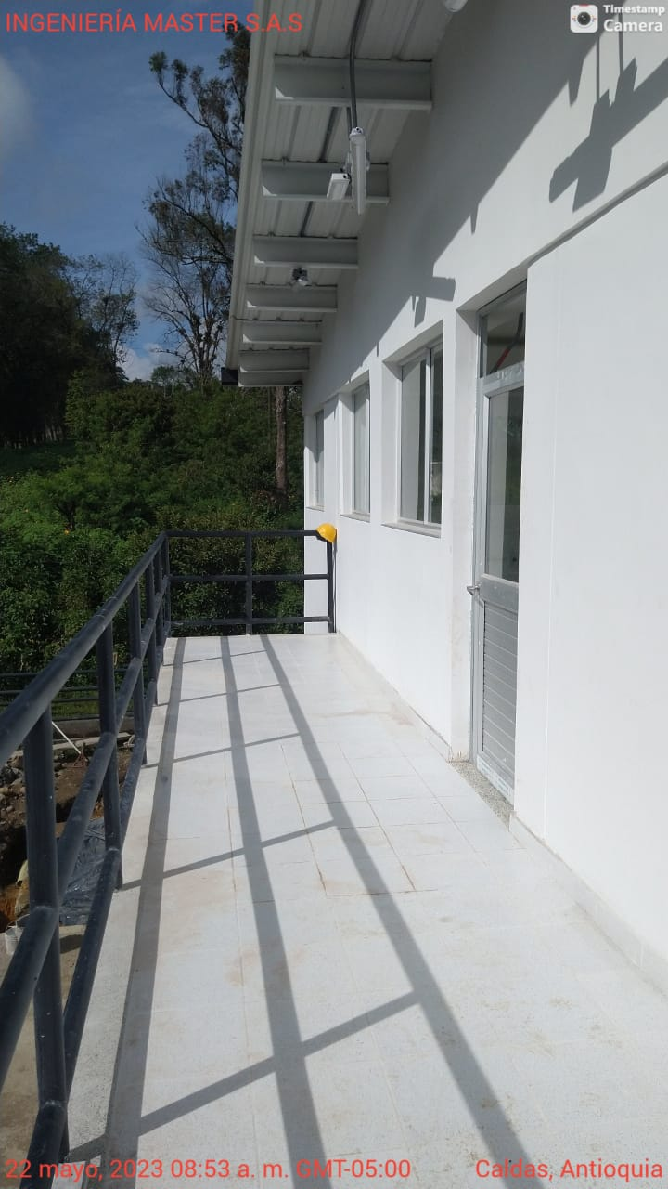
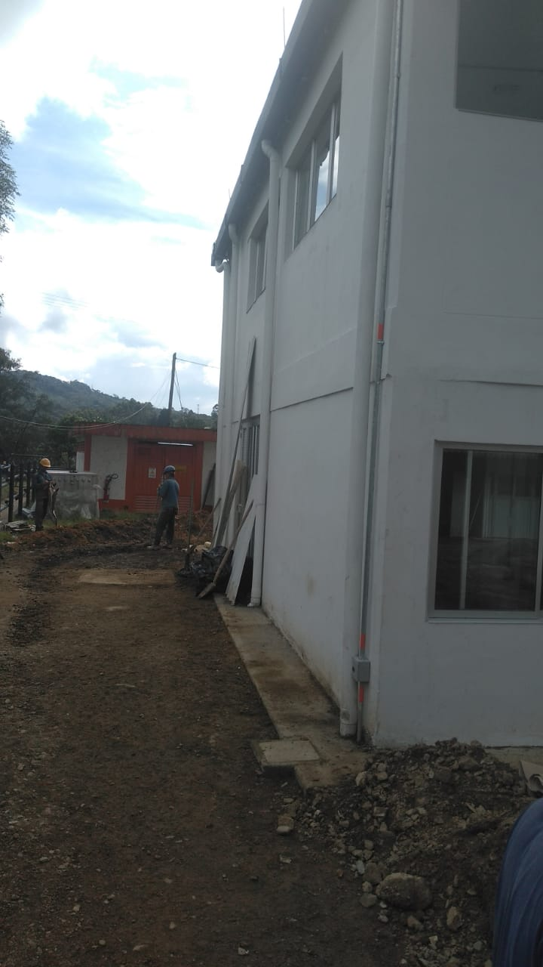
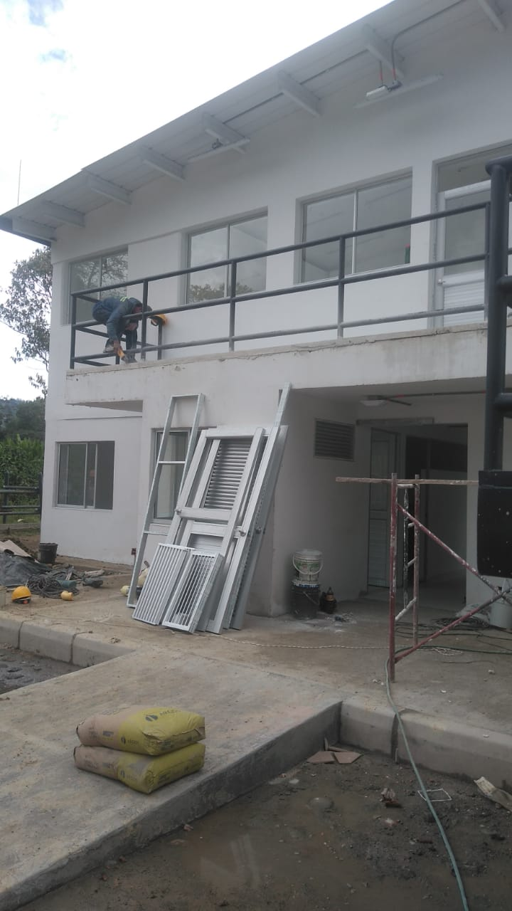
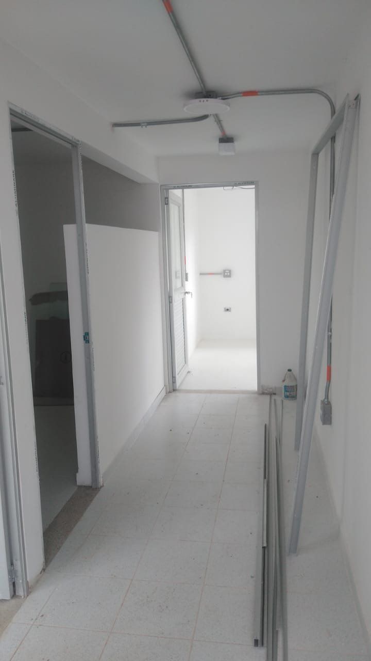
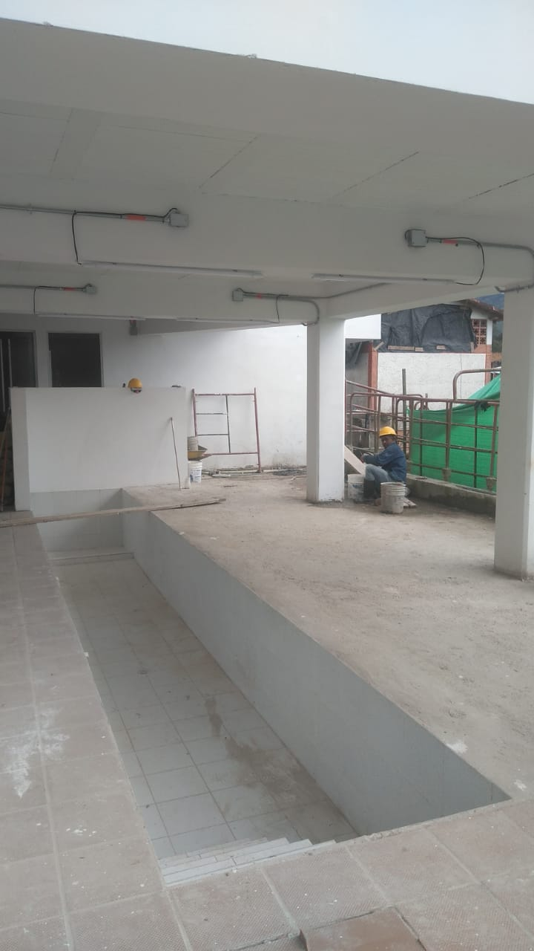
Estado Proyecto Caldas, Antioquia - Etapa 2
CENTRO DE RECURSOS NATURALES RENOVABLES
Contratista de Obra PAF-SENA-O-017-2021 – EBISU SAS
Contratita Interventor PAF SENA-I-024-2021 – INGENIERÍA MASTER SAS
EDIFICIO 66. Urbanismo andenes y circulaciones perimetrales, instalación carpintería aluminio y aseo general.
VISTA GENERAL INTERVENCIÓN DE REFORZAMIENTO ESTRUCTURAL EDIFICIO 66.2 Y URBANISMO

Slide 14
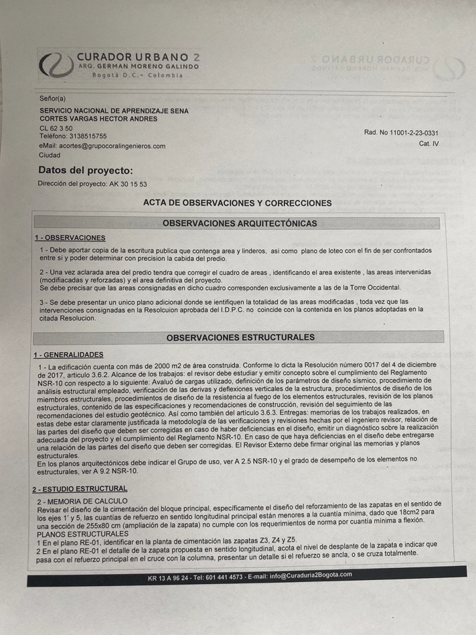
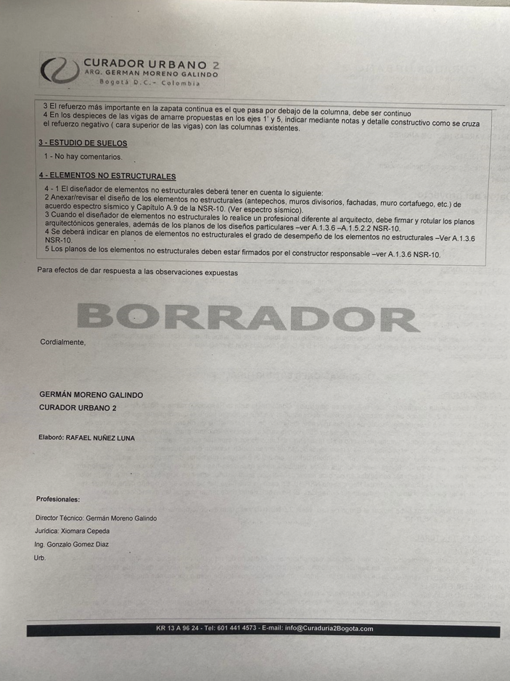
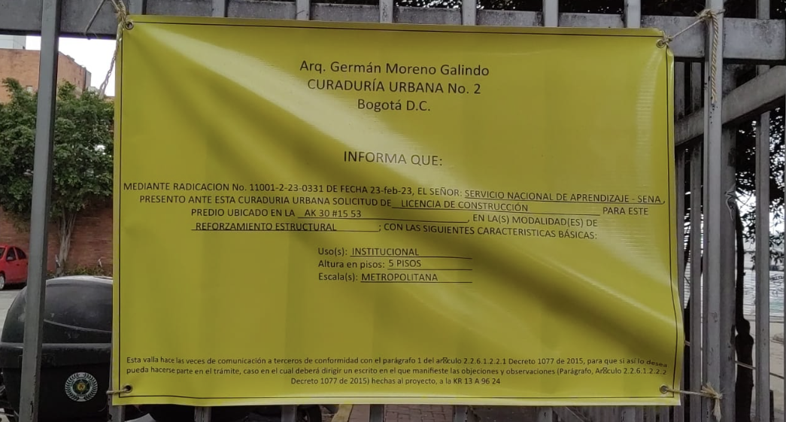
Estado Proyecto Bogotá, Cundinamarca - Etapa 1
CENTRO DE GESTION INDUSTRIAL – COMPLEJO PALOQUEMAO – TORRE OCCIDENTAL
Contratista de Diseño y Obra PAF-SENA-O-033-2021 – CONSORCIO INGENIERIA ESTRUCTURAL
Contratita Interventor PAF-SENA-I-043-2021– GAVINCO INGENIEROS
Anexos
Borrador Acta de observaciones Curaduría No. 2
Valla de solicitud Licencia en sitio de intervención

Slide 15
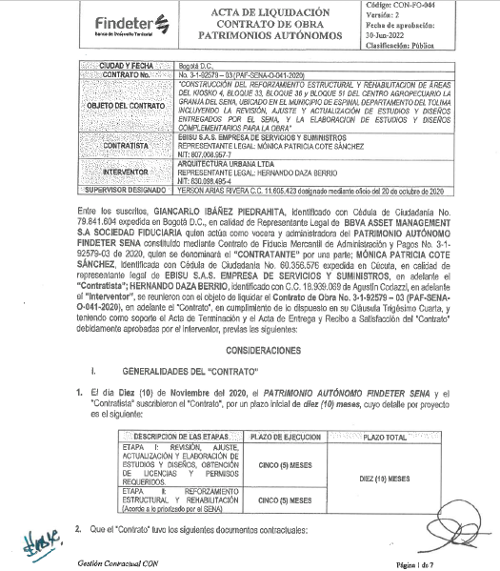
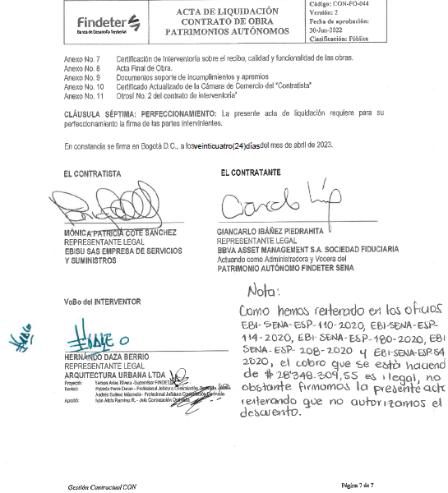
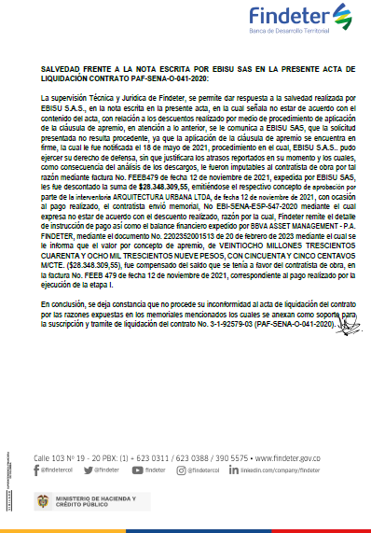
Estado Proyecto Espinal, Tolima - Etapa 2
CENTRO AGROPECUARIO LA GRANJA
Contratista de Diseño y Obra PAF-SENA-O-041-2020 – EBISUS SAS
Contratita Interventor PAF-SENA-I-048-2020– ARQUITECTURA URBANA LTDA

Slide 16
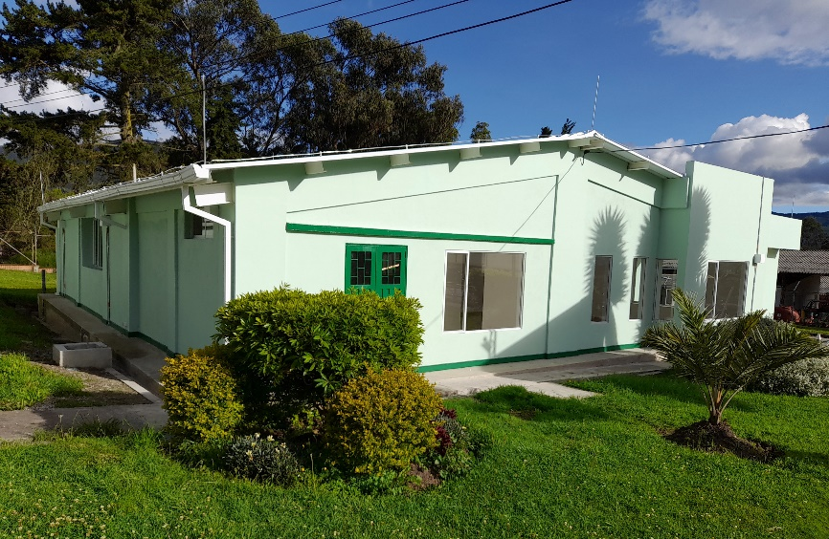
Estado Proyecto Pasto, Nariño - Etapa 2
CENTRO INTERNACIONAL DE PRODUCCION LIMPIA
Contratista de Diseño y Obra PAF-SENA-O-023-2021 – CONSORCIO ECI 2021
Contratita Interventor PAF-SENA-I-017-2021– INGENIERIA MASTER SAS
VALOR PROYECTO | FECHA INICIO - FECHA FIN |  | PORCENTAJES DE AVANCE ETAPA |  |  | ALCANCE | AREA PRIORIZADA | AREA DESARROLLADA | USO
$ 3.996.287.267 |  |  |  |  |  | BLOQUE
$ 3.996.287.267 |  |  |  |  |  | BLOQUE
ETAPA 1: 243.334.999 | 30-jun-21 | Programado | 100% | - | APRENDICES 3.200 | 10 | 218,15 | 237.20 | COORDINACION ACADEMICA
 | 30-dic-21 | Ejecutado |  |  |  | 40 | 1092.71 | 1352.40 | ARCHIVO CENTRAL
ETAPA 2: 3.752.952.268 | 13-jun-22 | Programado | 100% | 0 | INSTRUCTORES 110 | 41 | 898.96 | 272.72 | AULAS Y CAPACITACION
 | 27-Abr-23 | Ejecutado | 100 % |  |  | 41A | 27.77 | 103,4 | PASILLO
Estado Proyecto:
PROCESO DE CIERRE Y LIQUIDACION DE CONTRATOS PAF-SENA-O-023-2021 – PAF-SENA-I-017-2021

Slide 17
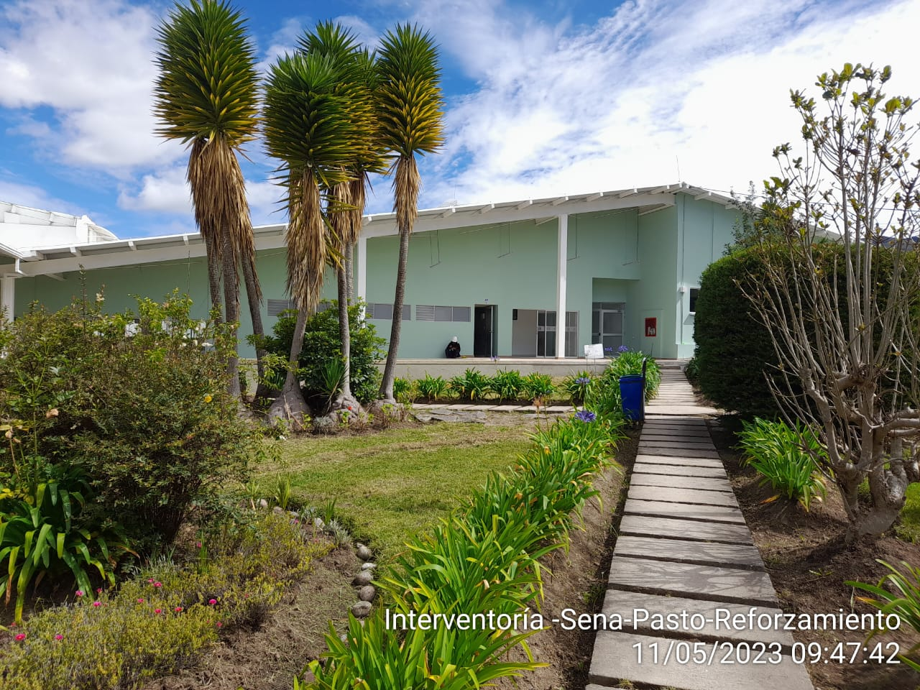
Estado Proyecto Pasto, Nariño - Etapa 2
CENTRO ITERNACIONAL DE PRODUCCION LIMPIA
Contratista de Diseño y Obra PAF-SENA-O-023-2021 – CONSORCIO ECI 2021
Contratita Interventor PAF-SENA-I-017-2021– INGENIERIA MASTER SAS
ESTADO DE LOS ENTREGABLES
No. | Producto | Estado
1 | Manual de mantenimiento- videos de mantenimiento preventivo a los equipos instalados | Sin entregar
2 | Paz y salvo por todo concepto proveedores y subcontratistas | Sin entregar
3 | Acta de inventario que contenga la relacion de espacios que se entregan con su correspondiente inventario de elementos visibles y contables. | Sin entregar
4 | Acta de llaves por cada espacio en debida organización e identificacion | Sin entregar
5 | Informe final- resumen de actividades y desarrollo de la obra- Anexos: | Sin entregar
 | Bitacora
 | Planos record aprobados por la interventoria
 | Registros fotograficos
 | resultados de los ensayos de materiales y demas pruebas realizadas
 | Garantias de equipos especiales instalados en el proyecto
 | Actualzaion final de cada uno de los programas requeridos en los TDR
 | Actas de obra consolidadas
6 | Informes de implementacion de protocolos de bioseguridad | Sin entregar
7 | Informe de manejo ambiental | Sin entregar
8 | Informe de gestión social | Sin entregar
9 | Retie y Retilap | Sin entregar
10 | Entrega de cierre de actas de vecindad | Sin entregar
11 | Informe BIM conforme al anexo tecnico | sin entregar- Revision nube de puntos.
12 | Certificacion de bomberos | Sin entregar
13 | Documentación completa en formato digital | Sin entregar

Slide 18
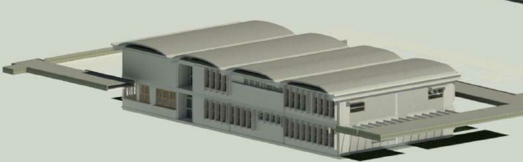
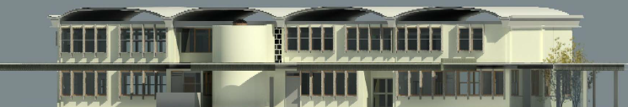
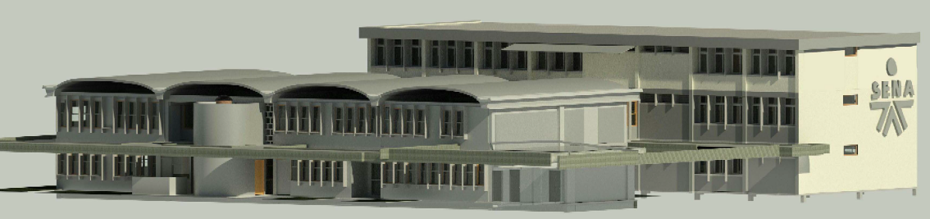
Estado Proyecto Cali, Valle del Cauca - Etapa 1
COMPLEJO SALOMIA BLOQUES 1, 9, 2 Y10
Contratista de Diseño PAF-SENA-C-011-2021 – CONSORCIO DISEÑOS SENA 2021
Contratita Interventor PAF-SENA-I-059-2020– CONSORCIO KNIGHT
VALOR PROYECTO | FECHA INICIO E1 | FECHA FIN E1 | PORCENTAJES DE AVANCE ETAPA Corte 21/05/2023
$ 328.981.911 | 09/08/2021 | 24/02/2023 | Programado | 100% | 0%
 |  |  | Ejecutado | 100%
ALCANCE | AREA PRIORIZADA | AREA POR DESARROLLAR | USO
BLOQUE 1 | 3.945,13 M2 Licencia construcción Resolución No. 76001-1-22-2530 | 1011,41 | Centro de Electricidad y Automatización Industrial – CEAI
BLOQUE 9 | 4.230 M2 | 1165,85
BLOQUE 2 |  | 356,96 | Servicio Médico Asistencial
BLOQUE 10 |  | 1410,91 | Administrativo – Despacho Regional
Gestiones Findeter - seguimiento (Supervisión).
  En cierre de administrativo y liquidación de contratos derivados. En trámite
  Se requiere cierre de la consultoría para continuar con estructuración:
  Se remite comunicado al SENA remitiendo los productos de consultoría aprobados por la interventoría mediante Rad. 2202352003968 de fecha 25/04/2023
  Se remite Acta de entrega y recibo para firmas del SENA en Rad. 2202352004025 de fecha 26/04/2023 Findeter.
  Se requiere reunión para cierre y suscripción de los productos.
  Se inicia proceso de liquidación a la espera de entrega de Cali.
  En ejecución de estructuración proceso Etapa 2: En trámite
  Presupuestos obra e interventoría – Se incluye proyecciones presupuestales con alternativas 1 y 2 para llevar ante comité técnico la decisión. Se encuentra en estructuración presentación con soporte de actividades.
  Cronograma de intervención actualizado – Se encuentra en estructuración presentación con soporte de actividades.
Estudio previo obra e interventoría – En atención a observaciones del equipo de estudios previos en atención a lo anterior.
  Lo anterior, para aval del SENA para entrar a la estructuración y publicación del proceso licitatorio.
Modelos CEAI – Bloque 1 y 9

Slide 19
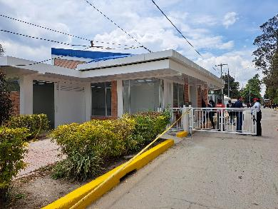
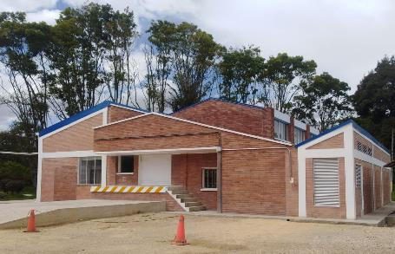
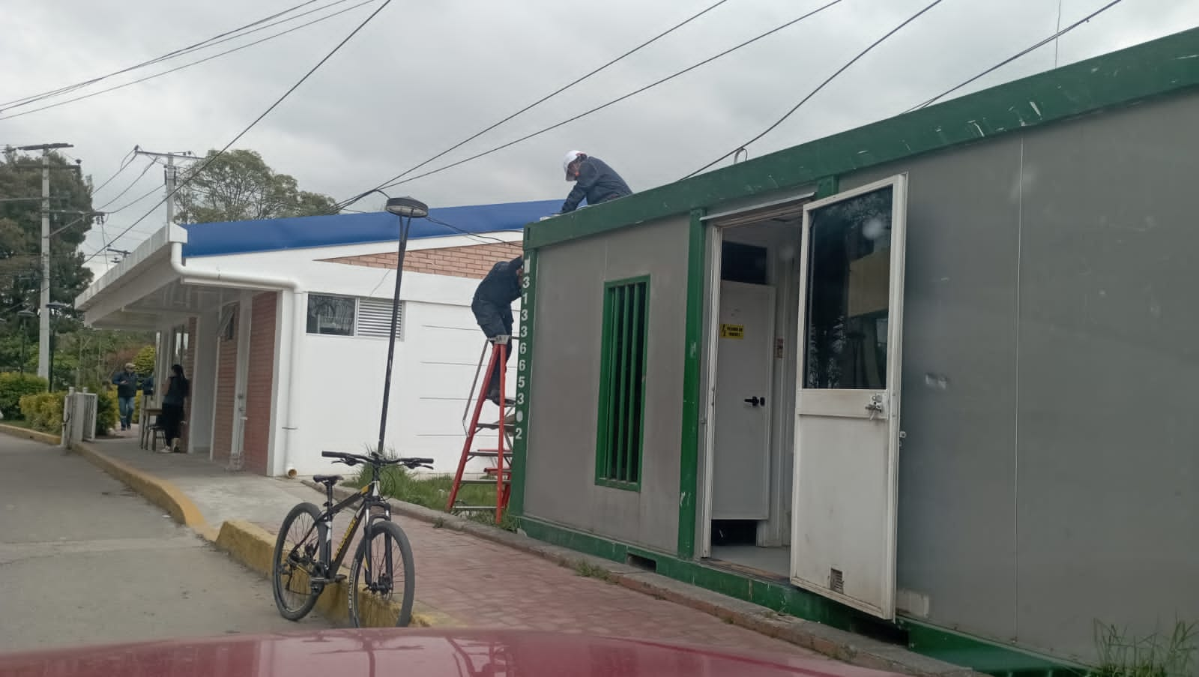
Estado Proyecto Mosquera, Cundinamarca - Etapa 2
CENTRO DE BIOTECNOLOGIA AGROPECUARIA
Contratista de Diseño y Obra PAF-SENA-O-016-2021 – CONSORCIO SAN ANDRES MOSQUERA
Contratita Interventor PAF-SENA-I-025-2021– CONSORCIO INTERMOS
VALOR PROYECTO | FECHA INICIO E2 | FECHA FIN E2 | PORCENTAJES DE AVANCE ETAPA
2.513.416.211 | 31-may-22 | 14-ene-23 | Programado | 100 % | 0%
 |  |  | Ejecutado | 100 %
ALCANCE | AREA PRIORIZADA | AREA DESARROLLADA | USO
BLOQUE 1 | 785,28 M2 | 88,3 M2 | Área de vigilancia, atención al público y comercialización, APE.
BLOQUE 15 Y 16 |  | 428,05 - 30,84 M2 | Edificio de lácteos y caldera.
BLOQUE 24 |  | 238,09 M2 | Casa fiscal – Bienestar
DURACIÓN ETAPA II |  |  | 7 Meses y 15 Días Calendario – 228 días
TIEMPO TRANSCURRIDO (DÍAS) |  |  | 228
ACCIONES PARA TERMINACIÓN DEL CONTRATO E INICIO DE PROCESO DE CIERRE CONTRACTUAL Y LIQUIDACIÓN
El contratista y la interventoría están consolidando los documentos de liquidación y se radicaron los productos físicos y digitales el 15 y 18 de mayo y se encuentran en revisión de la supervisión.
Continúa pendiente el retiro del contenedor que se dejó para garantizar el funcionamiento del cuarto de monitoreo y vigilancia. Este se debe trasladar al bloque 1 por TELEFONICA - SENA. Se reitera que esta situación está incurriendo en un gasto innecesario, por lo presentado con el proveedor de redes de voz y datos.
  Según lo informado por Edward Quiroga el día 23/05/2023, falta el traslado de un rack del contenedor al Bloque 1 por la empresa TELEFONICA con acompañamiento de la empresa de vigilancia del centro de formación, sin embargo, se informó que el contrato finalizó con el operador del servicio y no hay quien traslade el equipo. Se solicitó por correo electrónico a la Dirección General el acompañamiento de Ofelia Gallo y el trámite se esta realizando por el Dr. Wilson Triana. Por lo cual, no hay una fecha establecida sobre el traslado del equipo.
  A la fecha son 2 meses y 28 días desde que se entregó el bloque, sin resultado del traslado de la red de voz y datos generando tomar el recurso de imprevistos para suplir el costo del contenedor.
  Debido a la situación del contrato esto ha impedido recibir a satisfacción la obra.

Slide 20
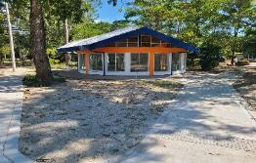
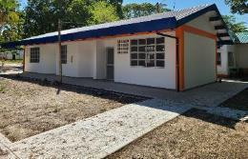
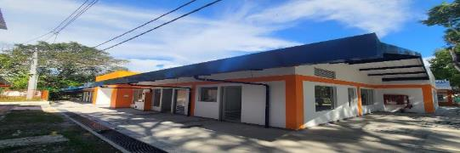
Estado Proyecto Espinal, Tolima - Etapa 2
CENTRO AGROPECUARIO LA GRANJA
Contratista de Diseño y Obra PAF-SENA-O-041-2020 – EBISUS SAS
Contratita Interventor PAF-SENA-I-048-2020– ARQUITECTURA URBANA LTDA
VALOR PROYECTO | FECHA INICIO E2 | FECHA FIN E2 | PORCENTAJES DE AVANCE ETAPA II
2.431.385.707 | 04-OCT-2021 | 02-MAYO-2022 | Programado | 100% | -0,00%
 |  |  | Ejecutado | 100%
ALCANCE | AREA PRIORIZADA | AREA DESARROLLADA | USO
KIOSKO - 4 | 1027 M2 | 150.17 M2 | Aula de Instructores
BLOQUE 33 |  | 234.95 M2 | Aulas de formación Agroindustria
BLOQUE 36 |  | 433.87 M2 | Ambientes de Formación Pluritecnologicos
 |  | 339.19 M2 | Aulas de Aprendizaje Agricultura
BLOQUE 51
ACCIONES FRENTE AL PROCESO DE CIERRE CONTRACTUAL Y LIQUIDACION
El día 31 de marzo de 2023 se radica ante el área de jefatura de contratación derivada de Findeter el acta de liquidación del contrato de interventoria PAF-SENA-I-048-2020 JUNTO CON TODOS SUS SOPORTES bajo la incidencia No. INC 2023-001141 para su proceso de liquidación.
El acta de liquidación del contrato de interventoria PAF-SENA-I-048-2020 se suscribe el 23 de mayo de 2023 por la supervisión del contrato, se espera la verificación del patrimonio autónomo para culminar el proceso de liquidacion.

Slide 21
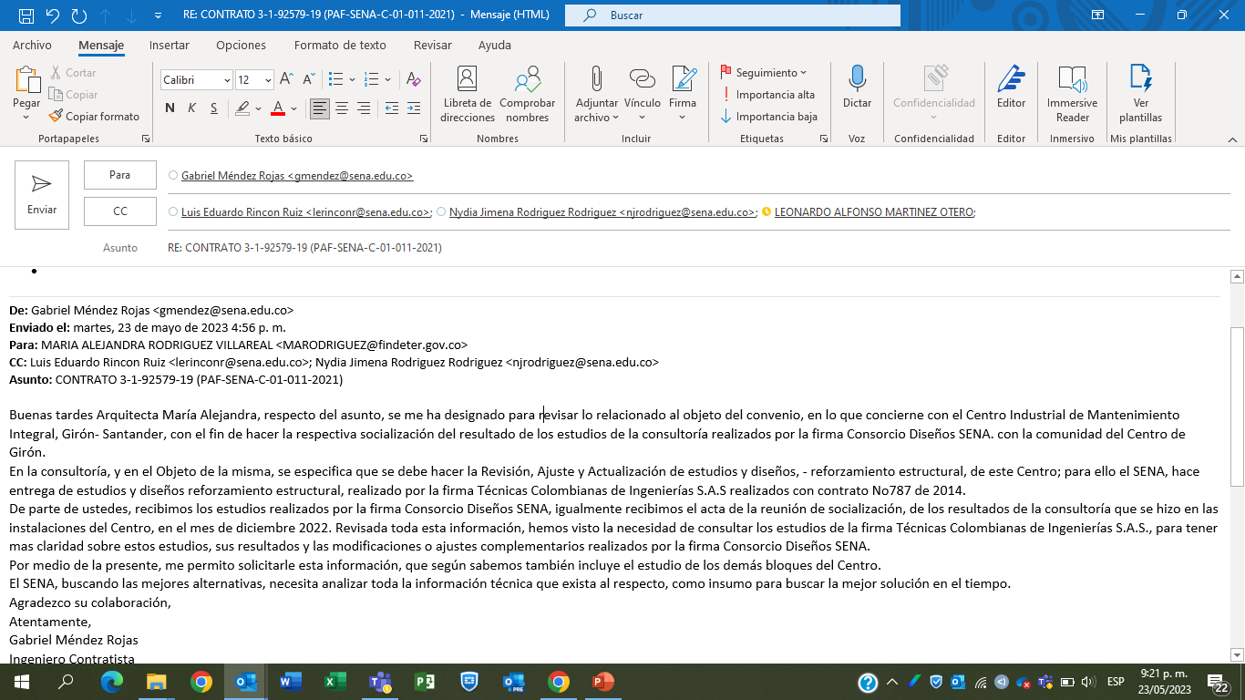
Estado Proyecto Girón, Santander - Etapa 1
CENTRO INDUSTRIAL DE MANTENIMIENTO INTEGRAL BLOQUE 8
Contratista de Diseño PAF-SENA-C-011-2021 – CONSORCIO DISEÑOS SENA 2021
Contratita Interventor PAF-SENA-I-059-2020– CONSORCIO KNIGHT
VALOR PROYECTO | FECHA INICIO E1 | FECHA FIN E1 | PORCENTAJES DE AVANCE ETAPA Corte 21/05/2023
$ 251.148.980 | 09/08/2021 | 09/03/2022 | Programado | 100% | 0%
 |  |  | Ejecutado | 100%
ALCANCE | AREA PRIORIZADA | AREA POR DESARROLLAR | USO
BLOQUE 8 | 5.419 M2 | 5.419 M2 | Centro Integral De Mantenimiento Integral Bloque 8 Ubicado En Girón - Santander
Gestiones Findeter - seguimiento (Supervisión).
Toma de decisión DG – SENA de continuación del proyecto para la ejecución de etapa 2 y/o Toma de decisión de desistimiento del proyecto. En trámite
  Se remite comunicado al SENA a la espera de toma de decisión de continuación y/o desistimiento del proyecto mediante Rad. 22023520000256 de fecha 13/01/2023.
  Se remite comunicado al SENA con apartes del acta de socialización mediante Rad. 2202352002999 de fecha 29/03/2023.
2. En cierre de administrativo y liquidación de contratos derivados. En trámite
  Se remite comunicado al SENA remisión productos Rad. 22023520000255 de fecha 13/01/2023 y se da alcance información digital Rad. 2202352001984 de fecha 01/03/2023
  Suscrita acta de entrega y recibo de fecha 23/02/2023.
  Se remite comunicado al SENA en respuesta a informe de productos de consultoría mediante Rad. 2202352003967 de fecha 25/04/2023.
  Se inicia proceso de liquidación a la espera de suscripción de acta de entrega de Cali.
  Se encuentra en proyección respuesta al correo electronico emitido por la DG le 23/05/2023

Slide 22
Análisis Presupuestal Contrato Interadministrativo
Intervención Actual y Proyección de Presupuesto de Intervención
Generalidad de asignación de recursos por etapa proyecto emitidos por SENA – Condiciones Actualizadas
MUNICIPIO | PROYECTO - CENTRO DE FORMACION | ALCANCE M2 PRIORIZADO PARA REFORZAMIENTO | VALOR ASIGNADO REFORZAMIENTOS | VR DISEÑO ADJUDICADO | VR OBRA ADJUDICADO + ADICIONES | VR INTERV DISEÑO ADJUDICADO | VR INTERV OBRA ADJUDICADO | EXPENSAS LC | VALOR TOTAL PROYECTO ADJUDICADO | Proyeccion Obras | Proyeccion Interventoria obra | Proyeccion Impuesto Delineacion Urbana + Estampilla + Permisos CAR + Patrimonio | Proyeccion Adicion Obra | Proyeccion Adicion Intervenoria | Valor Total Proyecciones | Disponible | Por Comprometer / Por Compensar
BOGOTA T.Or | CENTRO DE DISEÑO Y METROLOGÍA - COMPLEJO PALOQUEMAO, Torre Oriental | 4805 | 10.351.384.060 | 419.884.492 | 0 | 222.380.554 | 0 | 0 | 642.265.046 | 8.568.119.014 | 765.000.000 | 376.000.000 |  |  | 9.709.119.014 | 9.709.119.014 | -
CALDAS | RECONSTRUCCION CENTRO DE RECURSOS NATURALES RENOVABLES - LA SALADA - ANTIOQUIA | 3266,19 | 6.791.059.464 | 241.857.874 | 5.596.013.411 | 119.116.890 | 422.226.126 | 70.777.673 | 6.449.991.974 |  |  |  | 557.254.286 | 60.586.547 | 617.840.833 | 341.067.490 | -276.773.343
GIRON | CENTRO INTEGRAL DE MANTENIMIENTO INTEGRAL - GIRON - SANTANDER | 5419 | 3.471.852.554 | 242.835.948 | 0 | 124.393.652 | 0 | 27.782.970 | 395.012.570 |  |  |  |  |  | 0 | 3.076.839.984 | 3.076.839.984
CALI | COMPLEJO - SALOMIA - VALLE | 4230 M2 2.949,37 M2 + Mayor A. | 12.254.653.107 | 328.981.911 | 0 | 163.897.705 | 0 | 35.125.360 | 528.004.976 | 11.948.887.955 | 946.411.910 |  |  |  | 12.895.299.865 | 11.726.648.131 | -1.168.651.734
PASTO | CENTRO INTERNACIONAL DE PRODUCCION LIMPIA - NARIÑO - PASTO | 2237,52 | 4.430.992.514 | 243.335.999 | 3.752.952.266 | 118.670.319 | 331.282.370 | 12.181.531 | 4.458.422.486 |  |  |  |  |  | 0 | -27.429.972 | -27.429.972
ESPINAL | CENTRO AGROPECUARIO LA GRANJA - TOLIMA - ESPINAL | 1027 | 2.431.385.707 | 199.380.509 | 1.889.363.336 | 106.493.621 | 236.148.241 | 0 | 2.431.385.707 |  |  |  |  |  | 0 | 0 | -
POPAYAN | CENTRO AGROPECUARIO POPAYAN - CENTRO DE COMERCIO Y SERVICIOS CAUCA | 2.107,55 M2 + Mayor Area 1867 | 128.455.992 | 82.200.500 | 0 | 46.255.492 | 0 | 0 | 128.455.992 |  |  |  |  |  |  |  | -
MONTERIA | CENTRO AGROPECUARIO Y DE BIOTECNOLOGIA EL PORVENIR - SEDE SANTA ISABEL | 495 | 1.678.344.779 | 197.560.489 | 1.134.966.647 | 104.311.805 | 239.731.765 | 1.774.073 | 1.678.344.779 |  |  |  |  |  |  |  | -
GUADALAJARA DE BUGA | CENTRO AGROPECUARIO DE BUGA | 516 | 1.642.522.096 | 188.525.250 | 1.133.762.577 | 107.100.000 | 210.021.491 | 3.112.778 | 1.642.522.096 |  |  |  |  |  |  |  | -
ARMENIA | CENTRO AGROINDUSTRIAL - Regional Quindío – Complejo La Sirenita. | 369 | 1.069.662.043 | 147.588.930 | 648.645.307 | 104.605.934 | 164.077.707 | 4.744.165 | 1.069.662.043 |  |  |  |  |  |  |  | -
MOSQUERA | CENTRO DE BIOTECNOLOGIA AGROPECUARIA MOSQUERA | 1186,11 | 2.540.661.647 | 210.350.479 | 2.002.813.375 | 103.515.499 | 222.386.774 | 1.595.520 | 2.540.661.647 |  |  |  |  |  | 0 | 0 | 0
VILLAVICENCIO | CENTRO DE INDUSTRIAS Y SERVICIOS DEL META | 1410 | 3.012.348.650 | 184.043.817 | 2.136.664.444 | 109.811.917 | 419.974.750 | 52.657.395 | 2.903.152.323 |  |  |  |  |  | 0 | 109.196.327 | 109.196.327
BOGOTA T.Occ | CENTRO DE GESTION INDUSTRIAL - COMPLEJO PALOQUEMAO - Torre Occidental | 2923 m2. DISEÑO 372.34 m2 OBRA | 2.277.280.886 | 244.565.825 | 864.483.654 | 132.114.244 | 125.340.075 | 0 | 1.366.503.798 |  |  | 453.615.771 | 617.161.317 | 40.000.000 | 1.110.777.088 | 910.777.088 | -200.000.000
SAN JACINTO | CENTRO AGROINDUSTRIAL Y MINERO | 825 M2 Restauracion | 7.883.500.000 |  |  |  |  |  |  | 3.493.882.646 | 511.500.000 | 15.000.000 |  |  | 4.020.382.646 | 7.883.500.000 | 3.863.117.354
 |  |  | 59.964.103.499 | 2.931.112.023 | 19.159.665.017 | 1.562.667.632 | 2.371.189.299 | 209.751.465 | 26.234.385.435 | 24.010.889.615 | 2.222.911.910 | 844.615.771 | 1.174.415.603 | 100.586.547 | 28.353.419.446 | 33.729.718.063 | 5.376.298.617
LOS AHORROS SON PROYECTADOS A ASIGNAR DE MANERA GENERAL A RECURSOS NECESRIOS PARA:
OBRAS + INTERVENTORIAS DE OBRAS EN PROCESO
LICENCIAS DE CONSTRUCCION E IMPUESTOS
Nota: Se incluye en el presente cuadro los ajustes sobre la inversión al proyecto de San Jacinto exclusivamente para inversión sobre actividades de reforzamiento esto genera la posibilidad de un saldo de inversión diferente al reportado la semana anterior

Slide 23
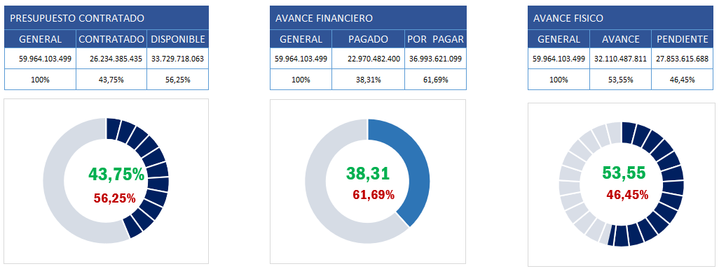
Análisis Presupuestal Contrato Interadministrativo
Índices de Intervención Presupuesto
Resumen de la relación de asignación de recursos por proyecto emitidos por SENA – Condiciones Actualizadas

Slide 24
Análisis Presupuestal Contrato Interadministrativo
Resumen de Ejecución por Proyectos
MUNICIPIO | PROYECTO | ESTADO | INICIO ETAPA 1 | % Programado Etapa 1 | % Ejecutado Etapa 1 | % Atraso Etapa 1 | FIN ETAPA 1 | INICIO ETAPA 2 | % Programado Etapa 2 | % Ejecutado Etapa 2 | % Atraso Etapa 2 | FIN ETAPA 2 | OBSERVACION
BOGOTA | CENTRO DE DISEÑO Y METROLOGÍA - COMPLEJO PALOQUEMAO, Torre Oriental | ETAPA 1 SUSPENDIDO | 11/08/2021 | 80,96% | 72,85% | 8,11% | 11/06/2023 |  |  |  |  |  | Suspendido desde 11 octubre 2022 hasta 14 de agosto 2023 a consecuencia de mora en observaciones por IDPC en tramite resolucion de aprobación
CALDAS | RECONSTRUCCION CENTRO DE RECURSOS NATURALES RENOVABLES - LA SALADA - ANTIOQUIA | ETAPA 2 | 15/06/2021 | 100,00% | 100,00% | 0,00% | 15/12/2021 | 6/04/2022 | 84,09% | 84,09% | 0,00% | 16/07/2023 | En ejecución Etapa 2 – Reforzamiento de Estructuctura recuperación de mamposteria y pisos - Continuidad de ejecución acabados. En proceso de actualizacion programación por reciente prorroga adelantada
GIRON | CENTRO INTEGRAL DE MANTENIMIENTO INTEGRAL - GIRON - SANTANDER | ETAPA 1 | 9/08/2021 | 100,00% | 100,00% | 0,00% | 9/03/2022 |  | 0,00% | 0,00% | 0,00% |  | ENTREGADO - En Liquidacion
CALI | COMPLEJO - SALOMIA - VALLE | ETAPA 1 | 9/08/2021 | 100,00% | 100,00% | 0,00% | 24/02/2023 |  |  |  |  |  | En proceso de entrega Etapa 1 - Estudios Tecnicos - Con Aprobación Patrimonial y Licencia en Coordinación lógistica con el sindicato tras aval de los subdirectores. En estructuracion etapa 2
PASTO | CENTRO INTERNACIONAL DE PRODUCCION LIMPIA - NARIÑO - PASTO | ETAPA 2 | 30/06/2021 | 100,00% | 100,00% | 0,00% | 30/12/2021 | 13/06/2022 | 100,00% | 100,00% | 0,00% | 27/04/2023 | ENTREGADO - En Liquidacion
ESPINAL | CENTRO AGROPECUARIO LA GRANJA - TOLIMA - ESPINAL | ENTREGADO | 10/12/2020 | 100,00% | 100,00% | 0,00% | 10/05/2021 | 4/10/2021 | 100,00% | 100,00% | 0,00% | 2/05/2022 | ENTREGADO - En Liquidacion
POPAYAN | CENTRO AGROPECUARIO POPAYAN - CENTRO DE COMERCIO Y SERVICIOS CAUCA | ENTREGADO | 11/08/2021 | 100,00% | 100,00% | 0,00% | 11/01/2022 |  | 0,00% | 0,00% | 0,00% |  | ENTREGADO - En Liquidacion
MONTERIA | CENTRO AGROPECUARIO Y DE BIOTECNOLOGIA EL PORVENIR - SEDE SANTA ISABEL | LIQUIDADO | 7/12/2020 | 100,00% | 100,00% | 0,00% | 7/05/2021 | 17/06/2021 | 100,00% | 100,00% | 0,00% | 1/01/2022 | LIQUIDADO
GUADALAJARA DE BUGA | CENTRO AGROPECUARIO DE BUGA | LIQUIDADO | 10/12/2020 | 100,00% | 100,00% | 0,00% | 10/05/2021 | 28/06/2021 | 100,00% | 100,00% | 0,00% | 11/12/2021 | LIQUIDADO
ARMENIA | CENTRO AGROINDUSTRIAL - Regional Quindío – Complejo La Sirenita. | LIQUIDADO | 14/12/2020 | 100,00% | 100,00% | 0,00% | 14/05/2021 | 8/07/2021 | 100,00% | 100,00% | 0,00% | 5/12/2021 | LIQUIDADO
MOSQUERA | CENTRO DE BIOTECNOLOGIA AGROPECUARIA MOSQUERA | ENTREGADO | 8/06/2021 | 100,00% | 100,00% | 0,00% | 30/11/2021 | 31/05/2022 | 100,00% | 100,00% | 0,00% | 14/01/2023 | En entrega Etapa 2 – Pendiente Conexion redes CCTV Bloque 1 a cargo de centro de formación
VILLAVICENCIO | CENTRO DE INDUSTRIAS Y SERVICIOS DEL META | ETAPA 1 | 11/08/2021 | 100,00% | 100,00% | 0,00% | 11/02/2022 | 27/03/2023 | 13,35% | 8,17% | -5,18% | 27/02/2024 | En Proceso de Ejecucion de Reforzamiento - Adelantando Desmontes y demoliciones
BOGOTA | CENTRO DE GESTION INDUSTRIAL - COMPLEJO PALOQUEMAO - Torre Occidental | ETAPA 1 | 11/08/2021 | 100,00% | 95,00% | 5,00% | 9/02/2023 | 30/04/2022 |  |  |  | 30/08/2023 | Terminado Etapa 1 -a espera de expedicion de la Licencia de Construccion
Resumen de la relación de proyectos priorizados por SENA – Avance de Ejecución condiciones Actualizadas

Slide 25
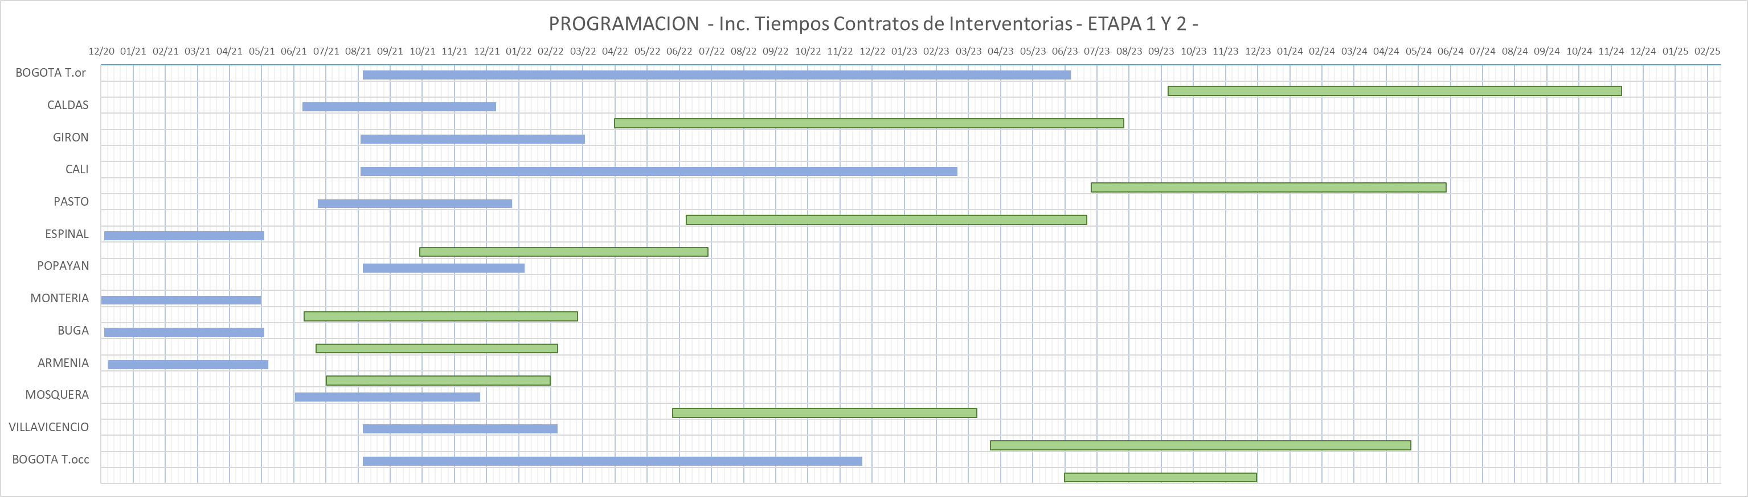
Análisis Programación General Contrato Interadministrativo
Resumen de Ejecución por Proyectos
Etapa 1
Etapa 2
Estado Actual
Resumen Cronograma de Ejecución condiciones actualizadas y proyecciones ejecución Etapa 2 incluyendo tiempo de liquidación a cargo de Interventoria
Vencimiento Actual
Proyección Prórroga
En la actualidad se proyecta la necesidad de prorrogar en 12 meses el contrato Interadministrativo –
Principalmente por la Ejecución de la Etapa 2 del Proyecto Torre Oriental

Slide 26
Temas Próximo Comité Técnico y Fiduciario
Proyecto Caldas, Antioquia - Etapa 2
CENTRO DE RECURSOS NATURALES RENOVABLES
Contratista de Obra PAF-SENA-O-017-2021 – EBISU SAS
Contratita Interventor PAF SENA-I-024-2021 – INGENIERÍA MASTER SAS
Prorroga y adición al proyecto derivado de las mesas técnicas
Proyecto Bogotá, Cundinamarca - Etapa 2
CENTRO DE GESTION INDUSTRIAL – COMPLEJO PALOQUEMAO – TORRE OCCIDENTAL
Contratista de Diseño y Obra PAF-SENA-O-033-2021 – CONSORCIO INGENIERIA ESTRUCTURAL
Contratita Interventor PAF-SENA-I-043-2021– GAVINCO INGENIEROS
Prorroga y adición al proyecto como resultado de la etapa 1
Otros
Pendiente la definición de continuidad de ejecución del proyecto en San Jacinto o Definición de la inversión de los montos disponibles en el contrato interadministrativo

Slide 27

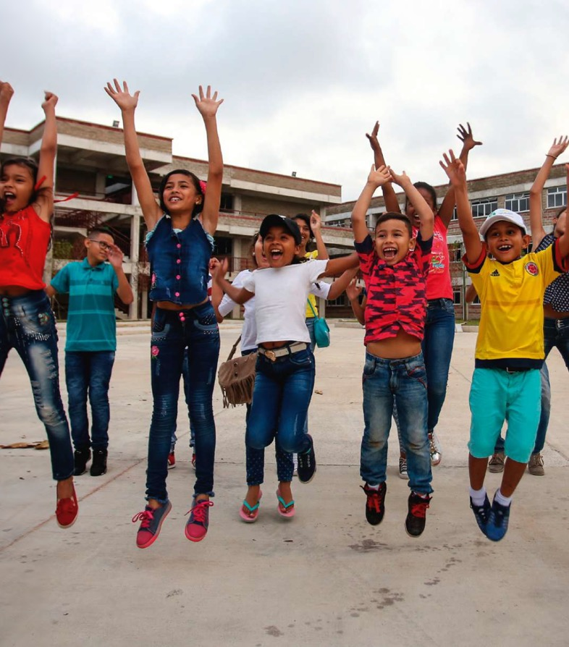

Gracias

